Slide 1


Slide 2
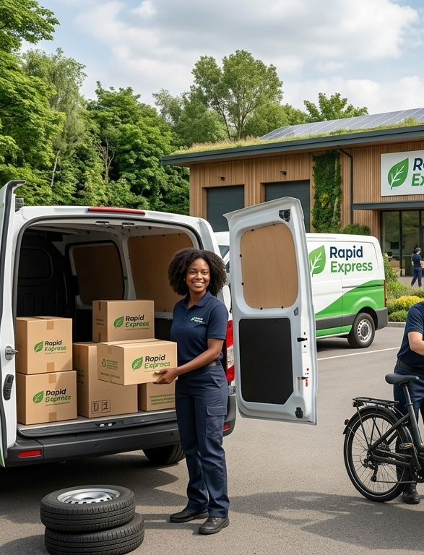

RAPID EXPRESS
Future of People Analytics
Notes:
Hoy presentamos cómo la IA y el análisis biopsicosocial nos permiten pasar de una gestión de RRHH reactiva a una estrategia proactiva basada en evidencia científica.

Slide 3

AGENDA
01
02
03
04
OBJETIVOS
METODOLOGIA
ANÁLISIS
CONCLUSIÓN

Slide 4
De 136 a 386 empleados: más datos, mejores decisiones.
Más contexto para entender el rendimiento y poder intervenir sobre él.
Notes:
En Rapid Express hemos ido evolucionando nuestro análisis de RRHH, ampliando el dataset de 136 a 386 empleados. Esto nos permite abordar problemas más complejos y tomar decisiones más precisas. En este contexto, cada equipo ha trabajado un reto específico orientado a mejorar el rendimiento y la sostenibilidad de la plantilla. A continuación, veremos una visión general del estado actual de la plantilla.

Slide 5
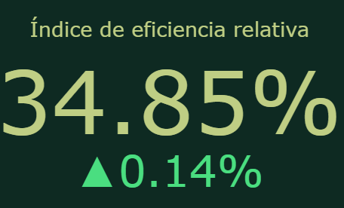
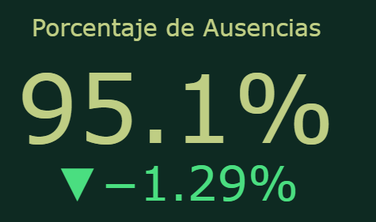
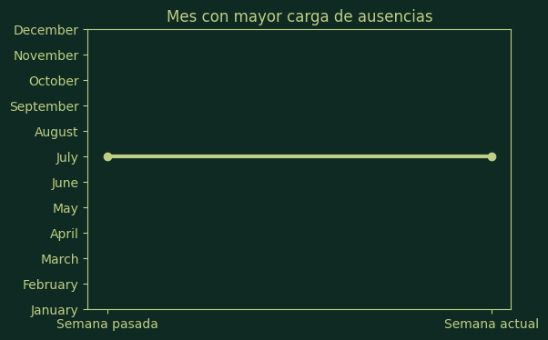
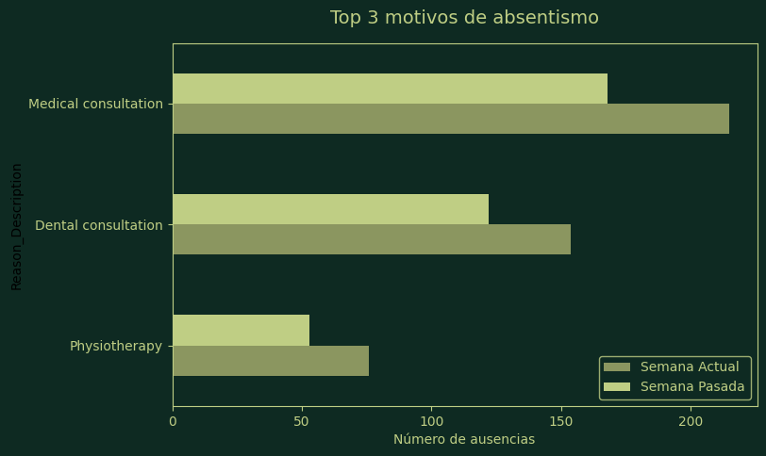
Patrones de ausentismo y eficiencia en RapidExpress

Slide 6

Visión integrada de Rapid Express
Perfil y Desempeño Profesional
Bienestar y Absentismo
Perfiles de riesgo operativos
Perfiles de riesgo conductuales
El rendimiento depende tanto de cómo se trabaja como de en qué condiciones se trabaja.
Notes:
Ambos análisis abordan el rendimiento desde dos perspectivas complementarias. Por un lado, identificamos perfiles de riesgo desde el punto de vista operativo, relacionados con la carga, la experiencia y las condiciones de trabajo. Y por otro, se identifican perfiles vinculados al bienestar y al absentismo, asociados a hábitos y factores conductuales.
En conjunto, esto nos permite tener una visión más completa del rendimiento y actuar tanto sobre el sistema como sobre el entorno laboral.

Slide 7
Gestión del rendimiento y bienestar en Rapid Express
Desempeño Profesional
Bienestar y absentismo
Notes:
Hemos abordado el rendimiento desde dos dimensiones: la operativa, que explica cómo trabajan los empleados, y la de bienestar, que explica en qué condiciones lo hacen. Ambas son clave para entender y mejorar el rendimiento global.

Slide 8
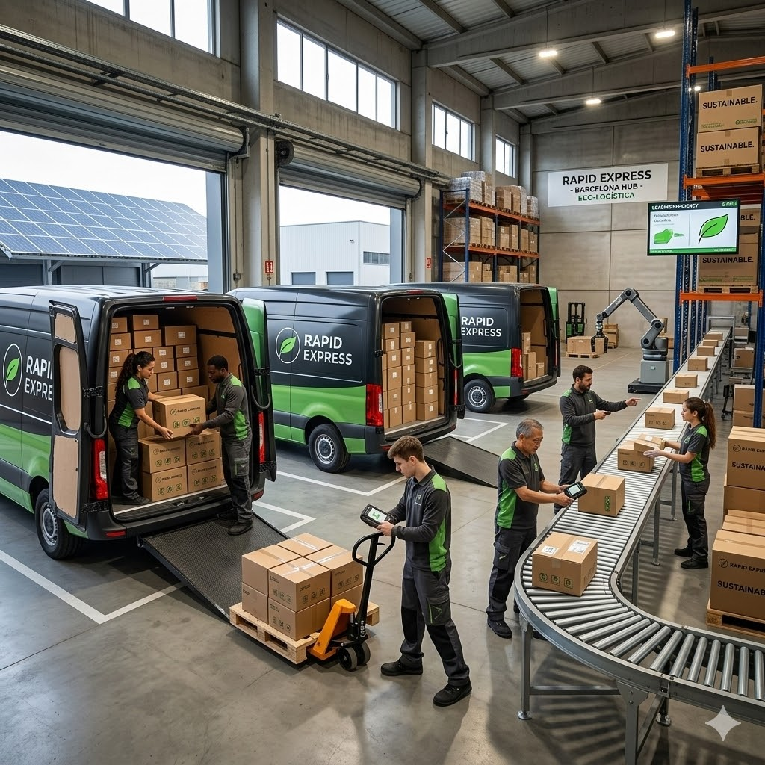
Foco de análisis
Detectar patrones de bajo rendimiento y definir intervenciones para mejorar resultados.
Enfocado en carga, experiencia y condiciones operativas

Slide 9
Metodología
Diagnóstico de Causas (Manual)
Configuración de Reglas de Negocio
Entrenamiento (Machine Learning)
Drivers de Rendimiento
Simulador de Impacto Predictivo
Notes:
Nuestra metodología de Random Forest y validación estadística no solo nos ha servido para analizar el pasado, sino para construir una herramienta de auditoría objetiva. Gracias a este rigor, podemos concluir con seguridad que factores como la distancia y el IMC son los verdaderos motores de nuestra eficiencia, permitiéndonos diseñar estrategias de selección y retención con un impacto real garantizado.

Slide 10
Análisis
Para entender qué está pasando con el rendimiento en Rapid Express, hemos construido este dashboard que nos permite analizar la información de forma visual y estructurada.
Notes:
Hemos detectado un problema de negocio claro. La empresa funciona bien en general, pero hay focos de ineficiencia muy claros.

Slide 11
De datos a decisiones: optimización del rendimiento en Rapid Express
 | Perfiles de Alto Riesgo - 71.5%
 | Perfil de Referencia (Casos de Éxito) - 28.5%
Notes:
Hemos detectado un problema de negocio claro. La empresa tiene existencia de un núcleo de rendimiento consolidado pero el 71,5% de la plantilla se distribuye entre perfiles en desarrollo o en situación de riesgo operativo, lo que evidencia un amplio margen de mejora.

Slide 12
Perfiles de Alto Riesgo
 | Perfiles de Alto Riesgo - 71.5%
 | Perfil de Referencia (Casos de Éxito) - 28.5%

Slide 13



Perfiles de Alto Riesgo
Perfil 1. Saturado Logístico
88 empleados
Carga media: 250
Distancia residencia elevada
El riesgo no viene por exceso de carga, sino por el esfuerzo acumulado fuera de la operación.
Notes:
En el perfil saturado logístico, el problema no es la carga en sí, sino el contexto en el que se trabaja, especialmente la distancia. No es un problema del empleado, sino por el esfuerzo acumulado fuera de la operación.

Slide 14
Saturado Logístico: Cómo intervenimos
Optimización de rutas | Transversal con dept. Operaciones - Reducir distancia operativa Impacto: Reducción km improductivos y mayor estabilidad operativa
Carga ajustada al contexto | Adaptar carga según condiciones reales Impacto: Distribuir el esfuerzo de forma equitativa
Reducir fatiga para estabilizar rendimiento.
Notes:
Por eso, las acciones se centran en dos puntos: primero, La ubicación del empleado no debe suponer una desventaja estructural por eso optimizar la asignación de rutas (Transversal con Operaciones: Ajustar software operativo para automatizar estos límites geográficos) para reducir el esfuerzo total, y segundo, ajustar la carga en función de ese contexto, buscando un reparto más equitativo del trabajo (sin reducir exigencia).

Slide 15
Perfiles de Alto Riesgo
Perfil 2. Situaciones de Inestabilidad Operativa
59 empleados
⚠️ Bajo rendimiento sostenido: fallos disciplinarios
Carga muy elevada (Media de 338)
Aquí sí aparece un problema estructural claro: sobrecarga operativa.
Notes:
Aquí sí detectamos un problema estructural claro: niveles de carga muy elevados. Esto genera variabilidad en el rendimiento y pérdida de estabilidad operativa.

Slide 16
Situaciones de Inestabilidad Operativa: Cómo intervenimos
Rebalanceo de carga operativa | Ajustar niveles de carga excesivos Impacto: Distribuir el esfuerzo de forma sostenible
Monitorización de estabilidad | Seguimiento de variabilidad en rendimiento Impacto: Detección temprana de desviaciones
La inestabilidad no se corrige con control, sino ajustando el sistema.
Notes:
Para evitar situaciones de sobreexigencia: reducir progresivamente los niveles de carga asignados a este grupo de carga para hacerlos sostenibles, y en monitorizar la estabilidad del rendimiento para anticipar desviaciones antes de que impacten en la operación: El uso de datos se orienta a la mejora del sistema, no a la supervisión individual.

Slide 17
Perfiles de Alto Riesgo
Perfil 3. Etapa de Desarrollo Operativo
129 empleados
⏳ Baja experiencia
📈 Alta sensibilidad a carga
No es falta de capacidad, es una fase de aprendizaje.
Notes:
Este perfil agrupa empleados en fase inicial, donde aún están adaptándose a la carga operativa. El riesgo no es estructural, sino una mala gestión del proceso de aprendizaje

Slide 18
Etapa de Desarrollo Operativo: Cómo intervenimos
Programa de escalado progresivo de carga | Itinerario de adaptación gradual Transversal con dept. Formación Impacto: Reducción rotación y mejora habilidades
Sistema de mentoría | Asignar mentores del Perfil Estable Impacto: Aceleración del aprendizaje
Acompañar el desarrollo para evitar abandono.
Notes:
Aquí intervenimos acompañando el desarrollo: con una progresión gradual de carga (No se limita el desarrollo del empleado, sino que se ajusta el ritmo para garantizar igualdad de oportunidades de éxito) y apoyo a través de mentoría.

Slide 19
Perfiles de Referencia
 | Perfiles de Alto Riesgo - 71.5%
 | Perfil de Referencia (Casos de Éxito) - 28.5%

Slide 20

Perfil de Referencia (Casos de Éxito)
Perfil 4. Perfil Estable
110 empleados
Carga equilibrada (~256)
Alta experiencia (14.8 años)
Baja distancia operativa
No es un modelo a replicar, es una referencia para entender qué funciona.
Notes:
“Este grupo representa el principal caso de éxito del análisis. Son empleados con carga equilibrada y mayor experiencia, que mantienen un rendimiento estable. Pero lo importante no es replicarlos, sino entender qué condiciones hacen posible ese rendimiento.”

Slide 21

Perfil Estable:
¿Qué aprendemos de este perfil?
Equilibrio de carga
Experiencia
Condiciones operativas
Ajustar cargas
Mejorar onboarding
Optimizar operaciones
No es un estándar, es una guía para mejorar el sistema.
Notes:
De este perfil extraemos tres aprendizajes clave: el equilibrio de carga, la experiencia y las condiciones operativas son determinantes.
Esto nos permite actuar sobre el sistema: ajustando cargas, mejorando la adaptación de nuevos empleados y optimizando la operativa.
Siempre entendiendo que no es un estándar rígido, sino una referencia.

Slide 22

Conclusión:
El valor del modelo no está en clasificar empleados, sino en identificar dónde el sistema puede mejorar.

Slide 23
Conclusión:
El valor del modelo no está en clasificar empleados, sino en identificar dónde el sistema puede mejorar.
El rendimiento depende del equilibrio entre carga, experiencia y contexto operativo.

Slide 24


Slide 25
Gestión del rendimiento y bienestar en Rapid Express
Desempeño Profesional
Bienestar y absentismo
Notes:
Hemos abordado el rendimiento desde dos dimensiones: la operativa, que explica cómo trabajan los empleados, y la de bienestar, que explica en qué condiciones lo hacen. Ambas son clave para entender y mejorar el rendimiento global.

Slide 26
Foco del análisis
Analizar cómo los hábitos sociales y factores disciplinarios influyen en el nivel de absentismo laboral.
"Consumo de alcohol, tabaco y antecedentes disciplinarios como predictores del nivel de absentismo".

Slide 27
METODOLOGIA
Análisis de Correlación (Exploratory Data Analysis)
Preparación de datos
(Data Preprocessing)
Entrenamiento (Machine Learning)
Validación de Fiabilidad (Model Metrics)
Despliegue de herramientas
(Actionable Insights)
Recomendaciones (HHRR Strategy)

Slide 28

Distribución de niveles de absentismo
BAJA (1-8 h.)
84.4%
891 casos
MEDIA + ALTA (8 - >24h.)
9.9%
105 casos
SIN AUSENCIA
5.7%
60 casos
Este desbalance extremo justifica aplicar class weight balanced en el modelo para no ignorar los casos más graves.

Slide 29

Media y mediana de horas de absentismo
Alcohol
Falta disciplinaria
No bebedor
Bebedor
Sin falta
media
6.8 h
8.6 h
8.2 h
media
media
3 h
4 h
mediana
4 h
mediana
mediana
Tabaco
Con falta
No fumador
Fumador
0 h
media
8 h
6 h
media
Tamaño de muestra muy pequeño.
Sesgo en los datos.
3 h
4 h
mediana
mediana

Slide 30
Distribución de niveles de absentismo por perfil de riesgo
Alcohol Bebedores acumulam casi el triple en nivel media | 7.9% | vs. 2.2% no bebedor
Tabaco Fumadores tienen el doble en sin ausencia - sus ausencias no se registran | 11.5% | vs. 5.2% no fumador
Disciplina El 100% aparece en sin ausencia - patrón atipico (requiere interpretación con cautela) | 100% | En nivel sin ausencia

Slide 31
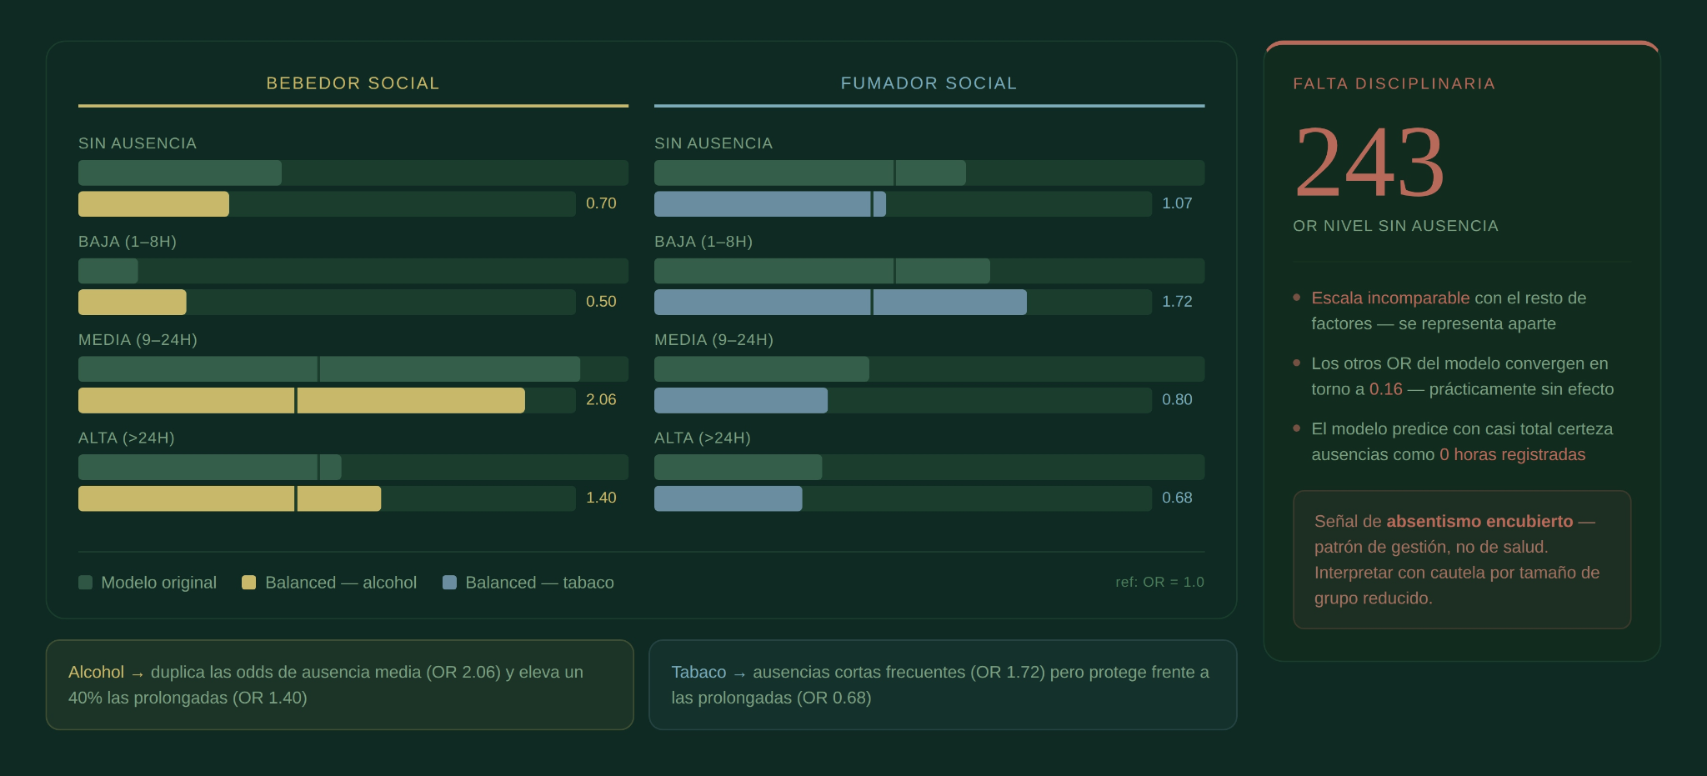
Odd ratio - comparación modelo original vs. balanced

Slide 32
Probabilidades predichas - modelo balanced
Alcohol
No bebedor
47.1% niveles bajos
36% niveles medios
Bebedor
Tabaco
No fumador
33.7% niveles bajos
Fumador
44.3% niveles bajos
Disciplina
Sin falta
36.3% niveles bajos
Con falta
97.6% niveles nulos
Los resultados deben interpretarse con cautela por fuerte desbalance de la muestra (1003 registros sin falta vs. 53 registros con falta).

Slide 33

Perfil de riesgo combinado
Perfil detectado:
Niveles del perfil de riesgo vs resto de empleados:
Bebedor social sin falta disciplinaria
Perfil de riesgo
Nivel bajo: 85.2% Nivel medio: 8.4% Nivel alto: 5.7%
Resto de empleados
Nivel bajo: 83.5% Nivel medio: 4.3% Nivel alto: 1%
+95%
+470% (~5,7 veces más)

Slide 34



Conclusiones
PRINCIPAL FACTOR ASOCIADO AL ABSENTISMO
Aumenta claramente la probabilidad de ausencias medias y altas.
IMPACTO LIMITADO Y NO CONCLUYENTE
Asociado a ausencias cortas, no a niveles graves.
PATRÓN ATÍPICO, NO FIABLE
Resultados distorsionados por el bajo número de casos.

Slide 35



Propuestas
PREVENCIÓN DEL CONSUMO DE ALCOHOL
Promover hábitos preventivos en relación con el consumo de alcohol
SEGUIMIENTO DEL ABSENTISMO DE CORTA DURACIÓN
Detectar patrones y actuar de forma temprana.
PROMOCIÓN DE HÁBITOS SALUDABLES
Integrar prácticas de bienestar en el día a día laboral

Slide 36

Notes:
No usamos simples promedios. Nuestra plataforma Streamlit procesa variables no lineales, permitiendo una detección de riesgos balanceada que compensa la baja frecuencia de fallos disciplinarios.

